Slide 1
Педагогический совет «Формирование предпосылок читательской грамотности у детей дошкольного возраста как элемента функциональной грамотности»

Slide 2
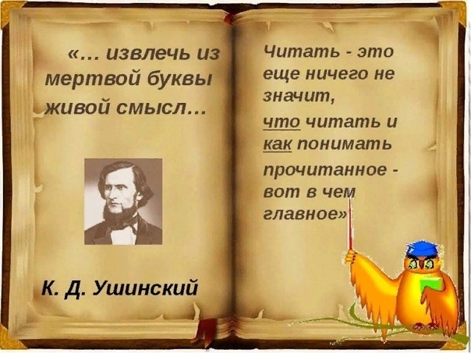

Slide 3
Три предложения о себе, но в ваших словах не должно быть букв А, О

Slide 4
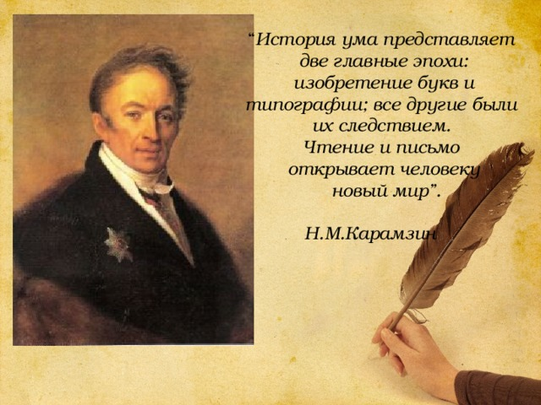

Slide 5
ПЕРЕОСВИДЕТЕЛЬСТВОВАНИЕ 23 БУКВЫ
РАЗГИЛЬДЯЙСТВО 14 БУКВ
ЧЕТЫРЁХУГОЛЬНИК НА 1 БУКВУ БОЛЬШЕ, НО ОНО СОСТАВНОЕ
ДИКОСТЬ
В ЛЕСУ МЫ ЕЛИ У ЕЛИ
СОРОКА И СОРОК А
СОСНА И СО СНА

Slide 6
ПО ГРЕЧЕСКИ АЛФАВИТ: А-АЛЬФА, В-ВИТА
ПО СЛАВЯНСКИ АЗБУКА: А-АЗ, Б-БУКИ
«Редкие буквы»: а ананас-индейское абажур- французкое абзац-немецкое

Slide 7
«Редкие буквы»:
«ф» в произведениях А.С. Пушкина
«о рыбаке и рыбке» 0 букв ф;
«О царе салтане» флот; словарь В.и.даля 277 слов на букву ф; в «полтаве» 30000 слов, 2 слова с «ф»-цифры,анафема

Slide 8
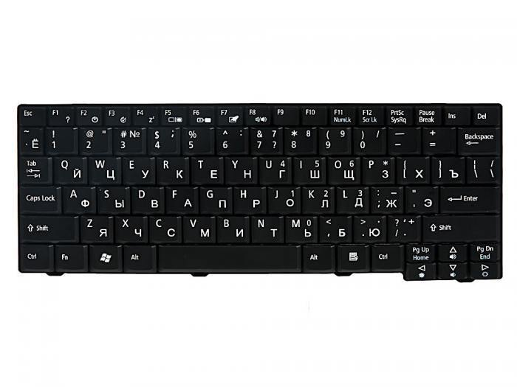
«п», «р», «о», «к», «е», «н»
«э», «ы», «ф», «й», «я», «ъ»

Slide 9
Фгос-
«речевое развитие»:
«знакомство с книжной культурой, детской литературой, понимание на слух текстов разных жанров детской литературы» актуальность: готовность доу, родителей, воспитателей к работе по приобщению детей к чтению; развитие устойчивого интереса к литературе, любви к чтению; формирование начальных представлений о роли книги в жизни человека и потребности жить с книгой

Slide 10
«книга-обучает, развивает, воспитывает» как обучает?
Как воспитывает?
Как развивает?

Slide 11

Что же такое читательская грамотность?

Slide 12
Методы и приёмы формирования читательской грамотности:
Чтение педагогом по книге или наизусть;
Прослушивание записей народного творчества и просмотр видеоматериалов;
Беседа по прочитанному;
Чтение с продолжением;
Разучивание стихотворений;
Чтение и рассказывание с использованием наглядного материала;
Проектная деятельность;
Самостоятельное обсуждение прочитанного.

Slide 13
Механизмы формирования: личностно-ориентированный; игровой механизм; информационно-коммуникационный; проектирование.

Slide 14


Slide 15


